Slide 1

KÍNH CHÀO QUÝ THẦY CÔ VÀ CÁC EM HỌC SINH!
Giáo viên: Thế Thị Mỹ Chinh
Trường: THCS phường Hồ

Slide 2

Bài 8: LẬP KẾ HOẠCH CHI TIÊU
Sự cần thiết phải lập kế hoạch chi tiêu
1
Cách lập kế hoạch chi tiêu
2

Slide 3



TRÒ CHƠI
“GIẢI BÀI TOÁN
THU CHI”
I. Khởi động

Slide 4

Tiết 23 – Bài 8: LẬP KẾ HOẠCH CHI TIÊU
TRÒ CHƠI:
“GIẢI BÀI TOÁN THU CHI”
Giả sử em được mẹ đưa 150.000đ để mua thức ăn cho cả nhà dùng trong một ngày. Em hãy nêu phương án thực hiện nhiệm vụ này và giải thích vì sao em chọn như vậy.

Slide 5
Tiết 23 – Bài 8: LẬP KẾ HOẠCH CHI TIÊU
Ví dụ: Nhà có 3 người:
Phương án 1:
Rau: 10.000đ
Thịt lợn: 0,5kg x 120.000đ/kg = 60.000đ
Cá: 0,5kg x 120.000đ/kg = 60.000đ
Trái cây: 20.000đ
Tổng: 150.000đ
Phương án 2:
Rau: 16.000đ
Thịt bò: 0,2kg x 240.000đ/kg = 48.000đ
Đậu phụ: 20.000đ
Thịt lợn: 0,3kg x 120.000đ/kg = 36.000đ
Trái cây: 30.000đ
Tổng: 150.000đ
Ví dụ: Nhà có 5 người:
Phương án 1:
Rau: 10.000đ
Thịt lợn: 0,5kg x 120.000đ/kg = 60.000đ
Lạc: 10.000đ
Trứng: 30.000đ
Đậu phụ: 20.000đ
Trái cây: 20.000đ
Tổng: 150.000đ
Phương án 2:
Rau: 10.000đ
Cá: 1kg x 50.000đ/kg = 50.000đ
Đậu phụ: 10.000đ
Thịt lợn: 0,5kg x 120.000đ/kg = 60.000đ
Trái cây: 20.000đ
Tổng: 150.000đ

Slide 6
Tiết 23 - Bài 8:
LẬP KẾ HOẠCH CHI TIÊU
II. Khám phá

Slide 7
Tiết 23 – Bài 8: LẬP KẾ HOẠCH CHI TIÊU
I. Khám phá
1. Sự cần thiết phải lập kế hoạch chi tiêu.
Em hãy đọc trường hợp dưới đây và trả lời câu hỏi:
Lên lớp 8, bạn Phương được mẹ giao nhiệm vụ đi chợ, mua sắm các vật dụng cần thiết cho gia đình. Mẹ đưa một khoản tiền để chi tiêu trong một tuần và hướng dẫn bạn lên kế hoạch cụ thể mỗi khi mua sắm, tránh chi tiêu tùy tiện. Những ngày đầu, bạn nghĩ mỗi ngày chỉ mua vài thứ, không cần phải lập kế hoạch nên thích gì mua nấy, khiến sinh hoạt gia đình đảo lộn vì những thứ thiết yếu như rau, quả, thịt trứng thì thiếu nhưng nước ngọt, bánh kem, khoai tây chiên thì lại nhiều. Mới năm ngày mà Phương đã tiêu hết tiền, phải xin mẹ thêm để đi chợ.
Việc bạn Phương chi tiêu tùy tiện đã dẫn đến khó khăn gì trong cuộc sống gia đình? Nếu mẹ không có đủ tiền để đưa thêm thì điều gì sẽ xảy ra?
Em hãy dự đoán những khó khăn có thể xảy ra nếu Phương tiếp tục chi tiêu tùy tiện như vậy?
Em hãy nêu lí do cần phải lập kế hoạch chi tiêu?

Slide 8
Tiết 23 – Bài 8: LẬP KẾ HOẠCH CHI TIÊU
I. Khám phá
1. Sự cần thiết phải lập kế hoạch chi tiêu.
Thảo luận cặp đôi (3 phút)
Việc bạn Phương chi tiêu tùy tiện đã dẫn đến khó khăn gì trong cuộc sống gia đình? Nếu mẹ không có đủ tiền để đưa thêm thì điều gì sẽ xảy ra?
Em hãy dự đoán những khó khăn có thể xảy ra nếu Phương tiếp tục chi tiêu tùy tiện như vậy?
Em hãy nêu lí do cần phải lập kế hoạch chi tiêu?

Slide 9
Tiết 23 – Bài 8: LẬP KẾ HOẠCH CHI TIÊU
a) Việc chi tiêu tùy tiện của bạn Phương đã dẫn đến sinh hoạt gia đình bạn bị đảo lộn: Những thứ thiết yếu như: Rau, quả, thịt, trứng thì thiếu… và mới có 5 ngày bạn đã chi hết tiền.
Nếu mẹ không có đủ tiền để đưa thêm thì sẽ bất ổn trong sinh hoạt của gia đình, có thể phải vay mượn tiền để đi chợ.
b) Nếu Phương vẫn tiếp tục chi tiêu tùy tiện như vậy sẽ dẫn đến các vấn đề: Nợ nhiều hơn, không đảm bảo sức khỏe cho các thành viên trong gia đình, không có khoản tiền dự phòng cho những lúc cần thiết, không tiết kiệm được tiền để đầu tư, mua sắm những vật dụng cần thiết trong gia đình, đi du lịch và thực hiện những kế hoạch khác…
c) Lí do cần phải lập kế hoạch chi tiêu: Giúp cân bằng tài chính, tránh những khoản chi không cần thiết, thực hiện được tiết kiệm, góp phần tạo dựng cuộc sống ổn định, ấm no và không ngừng phát triển.

Slide 10
Tiết 23 – Bài 8: LẬP KẾ HOẠCH CHI TIÊU
I. Khám phá
1. Sự cần thiết phải lập kế hoạch chi tiêu.
Kế hoạch chi tiêu xác định các khoản chi tiêu dựa trên những nguồn lực hiện có để thực hiện những mục tiêu tài chính cá nhân, gia đình.
- Lập kế hoạch chi tiêu giúp cân bằng được tài chính, tránh những khoản chi không cần thiết, thực hiện được tiết kiệm, góp phần tạo dựng cuộc sống ổn định, ấm no.

Slide 11
Tiết 23 - Bài 8:
LẬP KẾ HOẠCH CHI TIÊU
III. Luyện tập

Slide 12
Tiết 23 – Bài 8: LẬP KẾ HOẠCH CHI TIÊU
Thảo luận nhóm: 4 HS (2 bàn trên, dưới quay vào nhau) (2 phút)
Bài tập 1 (SGK):
Em tán thành hay không tán thành với những ý kiến nào dưới đây? Vì sao?
Nội dung ý kiến | Tán thành | Ko tán thành | Giải thích
a) Lập kế hoạch chi tiêu chủ yếu để thực hiện tiết kiệm.
b) Đảm bảo các khoản chi thiết yếu là nội dung quan trọng trong kế hoạch chi tiêu.
c) Chỉ những người có thói quen chi tiêu tùy tiện mới cần lập kế hoạch chi tiêu.
d) Chỉ những người có ít tiền mới cần lập kế hoạch chi tiêu.

Slide 13
Tiết 23 – Bài 8: LẬP KẾ HOẠCH CHI TIÊU
Bài tập 1:
Em tán thành hay không tán thành với những ý kiến nào dưới đây? Vì sao?
a) Không tán thành vì lập kế hoạch chi tiêu trước hết thường hướng tới mục tiêu cân đối thu chi.
b) Tán thành vì việc lập kế hoạch chi tiêu để đạt nhiều mục đích khác nhau nhưng trước hết phải đảm bảo các khoản chi thiết yếu để đảm bảo cuộc sống.
c) Không tán thành vì ai cũng cần lập kế hoạch chi tiêu. Tạo được thói quen chi tiêu có kế hoạch thì mới tránh được việc chi tiêu tùy tiện.
d) Không tán thành vì ai cũng cần lập kế hoạch chi tiêu. Lập kế hoạch chi tiêu để đạt nhiều mục đích khác nhau: Cân bằng thu chi, đảm bảo nhu cầu thiết yếu, tiết kiệm, đầu tư,… tạo dựng cuộc sống ổn định và không ngừng phát triển.

Slide 14

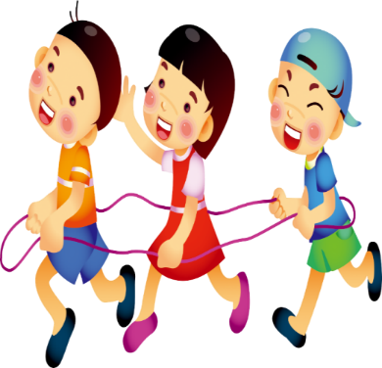


Bài tập 2:
Trò chơi
“Tiếp sức đồng đội”
Trình bày những câu thành ngữ, tục ngữ, ca dao hoặc danh ngôn có nội dung về cách chi tiêu trong cuộc sống?
LUẬT CHƠI:
- Số người tham gia: Cả lớp
- Cách thức: Chia lớp làm hai đội (mỗi dãy là một đội)
Mỗi dãy cử đại diện, lần lượt viết câu trả lời.
Đội nào có nhiều câu trả lời đúng thì đội đó chiến thắng.
- Thời gian: 3 phút

Slide 15
Tiết 23 – Bài 8: LẬP KẾ HOẠCH CHI TIÊU
Bài tập 2:
1. Bát ăn bát để (của ăn của để)
→ Không chỉ đầy đủ, sung túc mà còn có của tích lũy, để dành.
2. Ăn phải dành, có phải kiệm
→ Ý chỉ phải biết dành dụm, tiết kiệm cho tương lai, giảm thiểu lãng phí.
3. Khéo ăn thì no, khéo co thì ấm
→ Nếu bạn biết tiết kiệm, chi tiêu hợp lý, làm ăn có kế hoạch thì sẽ được no đủ.
4. Ăn chắc, mặc bền
→ Thể hiện tinh thần tiết kiệm, ăn sao cho no lâu, mặc sao cho lâu bền, không cần phải quá hoang phí. Ngoài ra, câu nói này cũng để cao chất lượng hơn hình thức bên ngoài.
5. Làm người phải biết tiện tần
Đồ ăn thức mặc có ngần thì thôi.
→ Chỉ con người phải biết tiết kiệm, dành dụm; đủ ăn, đủ mặc thì đừng tiêu xài hoang phí.

Slide 16
Tiết 23 - Bài 8:
LẬP KẾ HOẠCH CHI TIÊU
IV. Vận dụng

Slide 17
Tiết 23 – Bài 8: LẬP KẾ HOẠCH CHI TIÊU
Em hãy kể những thói quen chi tiêu của mình và cho biết thói quen chi tiêu nào chưa hợp lí. Giải thích vì sao?

Slide 18
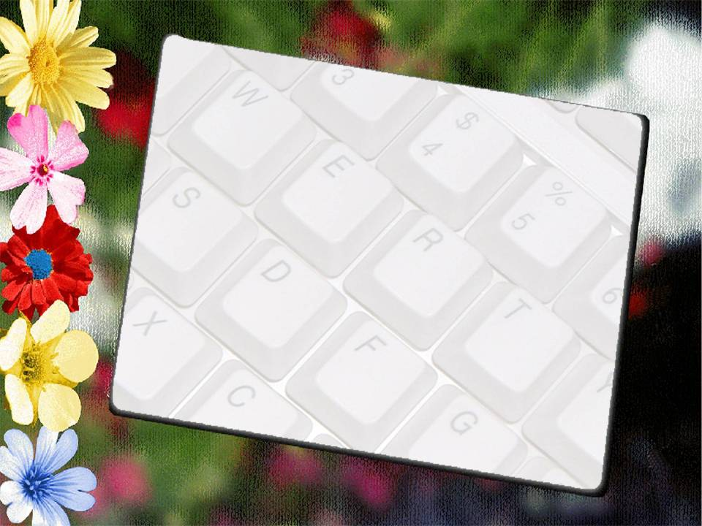


HƯỚNG DẪN VỀ NHÀ:
- Học thuộc nội dung 1 và 2 phần ghi nhớ - SGK.
- Tìm hiểu trước mục 2: Cách lập kế hoạch chi tiêu
+ Nghiên cứu trường hợp trong SGK và trả lời câu hỏi gợi ý.
+ Lập một bản chi tiêu cho bản thân và chia sẻ cách lập kế hoạch đó.
- Xem lại bài “Quản lí tiền” trong chương trình GDCD 7, mục “Một số nguyên tắc quản lí tiền hiệu quả”.

Slide 19


